Slide 1
BotanoAdviser
Výběr nejlepší superpotraviny
Medvídci

Slide 2
Úvod
Výběr nejlepší superpotraviny dle daných kategorií
…
Vlastní hodnoty:
Podpůrná role (0-19 %)
Důležité (20-39 %)
Významné (40-59 %)
Velmi důležité (60-79 %)
Zásadní (80-100 %)

Slide 3
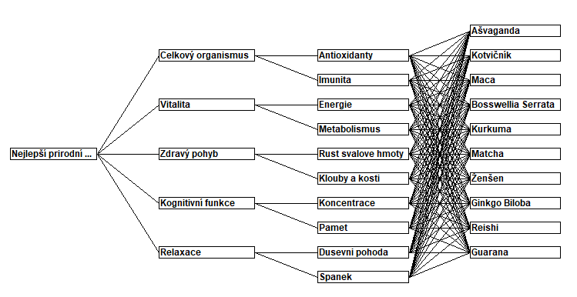
Vlastní model v CDP

Slide 4
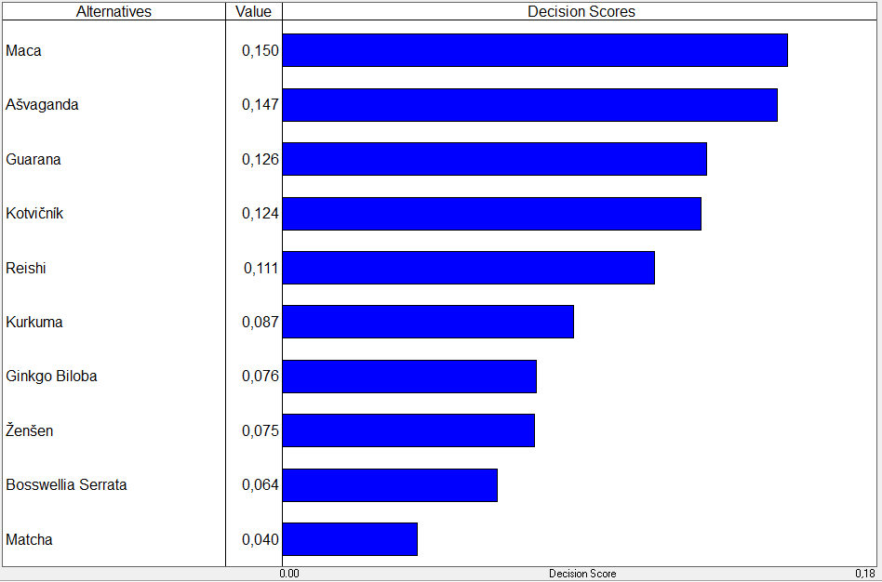
Skóre superpotravin

Slide 5
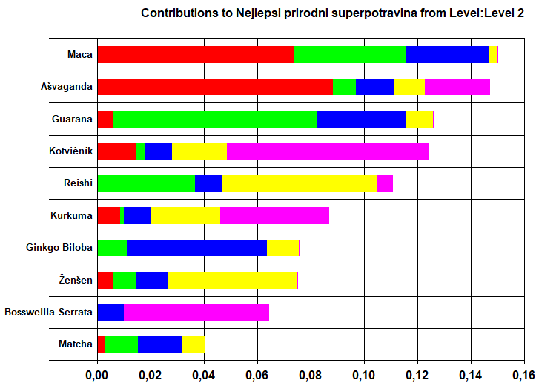
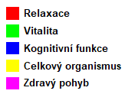
Přehled kategorií

Slide 6
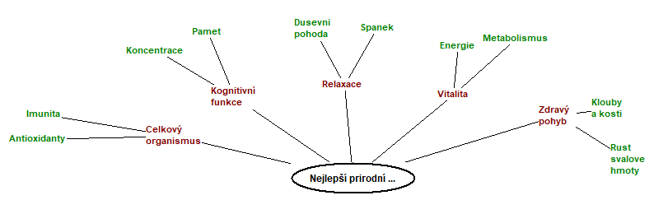
Proč? Dvě roviny…
Maca
Matcha
Notes:
Proč tomu tak je?
Jednak kategorie do kterých jednotlivé superpotraviny patří. Maca 5x a Matcha pouze 3x.
Druhá rovina pak říká jak moc je superpotravina účinná. To je určeno jednak z dostupných zdrojů a také z vlastní zkušenosti

Slide 7
Nevýhody superpotravin
Optimistický model
Neumožňuje ukázat nevýhody
Vzájemná snášenlivost
Předávkování
Chuť
…
Stále by vyhrála Maca ☺

Slide 8
Konec
Děkujeme za pozornost

